Slide 1
BLGM419 Mobil Uygulama Geliştirme
Asst.Prof.Dr.Ahmet Ünveren
2024-2025 Güz
Bilgisayar Mühendisliği Bölümü
https://staff.emu.edu.tr/ahmetunveren/en/teaching

Slide 2
TEMEL BİLEŞENLER
Mobil uygulama kavramı, taşınabilir cihazlar için kodlanmış yazılımlardır. Taşınabilir cihazlar veya mobil işletim sistemi kullanılan cihazlar denildiğinde ilk akla gelenler şunlardır:
• Akıllı telefonlar
• Tabletler
• E-kitap okuyucu
• Akıllı televizyonlar
• Otomobiller
• Akıllı saatler

Slide 3
Taşınabilir cihazlarda yaygın olarak kullanılan işletim sistemleri Android ve IOS’tur. Mobil uygulama geliştirilirken tercih edilebilecek yöntemler şunlardır:
• Native (Yerel) Uygulama: Belirli bir işletim sistemi veya cihaz için geliştirilen uygulamalardır. Bu uygulamalar, yazılımın tasarlandığı işletim sistemi ve cihazda çalışır, farklı işletim sistemi ve cihazda çalışmaz.
• Cross Platform (Çapraz Platform) Uygulama: Birden fazla işletim sistemi veya cihazda çalışabilecek şekilde geliştirilen uygulamalardır.

Slide 7
Android işletim sistemi, Linux çekirdeğini kullanır ve açık kaynak kodludur. Bu işletim sistemi; taşınabilir cihazlarda, akıllı televizyonlarda ve oyun konsollarında yaygın kullanımı nedeniyle Java programlama diliyle birlikte tercih edilir.
Android işletim sisteminde Java programlama diliyle mobil uygulama geliştirmek için
Java Software Development Kit ve
Android Studio + SDK olmak üzere iki temel programın bilgisayara kurulması gerekir

Slide 8
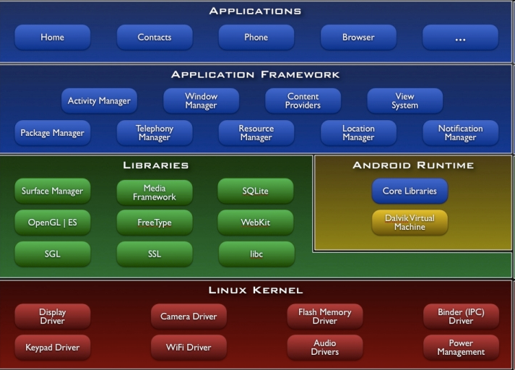
Mimari Yapısı

Slide 9
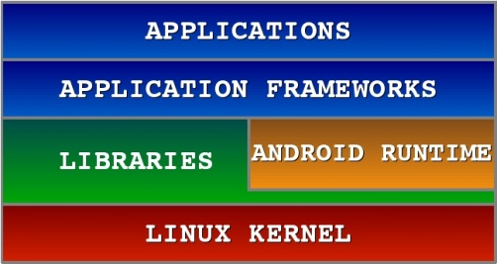
Android S/W Stack - Application
Android provides a set of core applications:
Email Client
SMS Program
Calendar
Maps
Browser
Contacts
Etc
All applications are written using the Java language.

Slide 10
Android S/W Stack –App Framework
Bileşenlerin yeniden kullanımını etkinleştirme ve basitleştirme
Geliştiriciler, çekirdek uygulamalar tarafından kullanılan aynı çerçeve API'lerine (Uygulama programlama arabirimi: yazılım uygulaması oluşturmak için kurallar, protokoller ve araçlar kümesi) tam erişime sahiptir.
Özellik | Görevi
View System | Listeler, ızgaralar, metin kutuları, düğmeler ve gömülü web tarayıcısı dahil olmak üzere bir uygulama oluşturmak için kullanılır
Content Provider | Uygulamaların diğer uygulamalardan verilere erişmesine veya kendi verilerini paylaşmasına izin verme
Resource Manager | Kod dışı kaynaklara erişim sağlama (yerelleştirilmiş dizeler, grafikler ve düzen dosyaları)
Notification Manager | Tüm uygulamaların durum çubuğunda müşteri uyarılarını görüntülemesini sağlama
Activity Manager | Uygulamaların yaşam döngüsünü yönetme ve ortak bir gezinme arka yığını sağlama

Slide 11
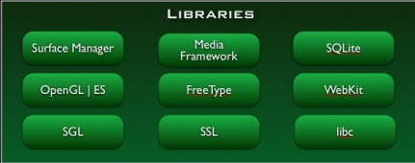
Android S/W Stack - Libraries
Android sisteminin bileşenleri tarafından kullanılan bir dizi C / C ++ kitaplığı içerir.
Android uygulama çerçevesi aracılığıyla geliştiricilere sunulur.

Slide 12
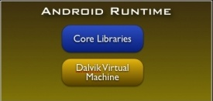
Android S/W Stack - Runtime
Çekirdek Kütüphane (Core Libraries)
Java dilinin çekirdek kitaplıklarında bulunan işlevlerin çoğunu sağlamak.APIs
Data Structures
Utilities
File Access
Network Access
Graphics
Etc

Slide 13
Dalvik Sanal Makine
Her Android uygulamasının çalıştığı ortamın sağlanması.
Her Android uygulaması, kendi Dalvik VM örneğiyle kendi sürecinde çalışır.
Dalvik, bir cihazın birden çok sanal makineyi verimli bir şekilde çalıştırabileceği şekilde yazılmıştır.
Register-tabanlı Sanal Makine
Dalvik Çalıştırılabilir (.dex) format
.dex en iyi hafıza formatında çalışır.
Derleme
Linux Çekirdeğine güvenmek:
Threading
Düşük seviyelei bellek yönetimi

Slide 14
Android S/W Stack – Linux Kernel
Relying on Linux Kernel 2.6 for core system services
Memory and Process Management
Network Stack
Driver Model
Security
H / W ve S / W yığınının geri kalanı arasında bir soyutlama katmanı sağlamak

Slide 15
Android Uygulama Geliştirme
Android
SDK
Eclipse IDE/
Android Studio
Android
Mobile
Device
Android
Emulator

Slide 16
Android Geliştirme
Java Source
Android Manifest
Generated Class
Java Compiler
.dex
File
Dalvik
VM
Resource XML
Android Libraries

Slide 17
Java Software Development Kit (JDK) Kurulumu
Java Runtime Environment (JRE) ve Java Software Development Kit (JDK) olmak üzere iki farklı Java paketi vardır.
JRE, Java programlama dilinde yazılmış programları çalıştırmak için kullanılırken
JDK ise yazılımcıların Java programları geliştirmesinde kullanılır.
Herhangi bir web tarayıcının adres çubuğunda https://www.oracle.com/java/technologies/ downloads/ adresine gidildiğinde en güncel JDK sürümüne ulaşılır ve kurulum programı bilgisayara indirilir.
Not: Android Studio Yeni Versiyonlarında Android studio kurulduktan sonra JDK kurulumunu da yapabilirsiniz.

Slide 18
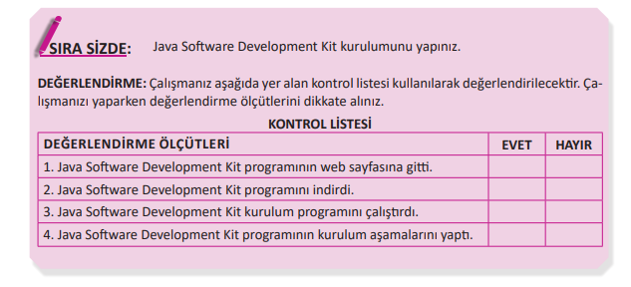

Slide 19
Android Studio ve Software Development Kit (SDK) Kurulumu
JDK kurulumu tamamlandıktan sonra Java diliyle mobil uygulama geliştirme ortamı olarak Android Studio programının kurulması gerekir. Android Studio programının güncel sürümünü https://developer.android.com/studio web adresinden indirmek mümkündür

Slide 20
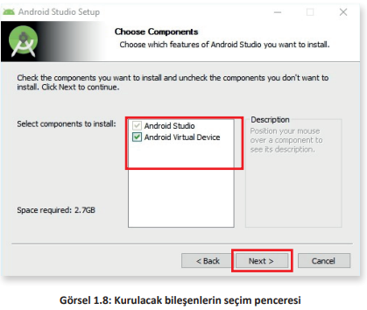

Slide 21
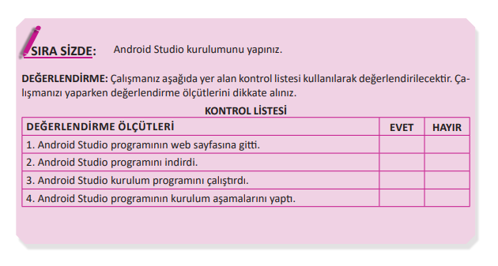

Slide 22
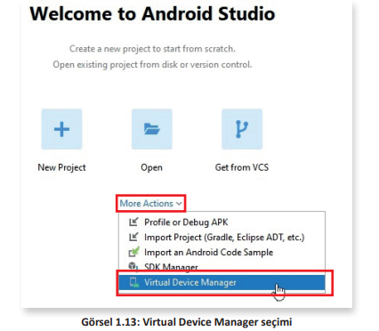
EMÜLATÖR KURULUMU
Farklı işletim sistemine ait programları yerel işletim sisteminde çalıştırmak için aracı yazılımlara ihtiyaç duyulur. Bu aracı yazılımlara emülatör ismi verilir. Android Studio içinde mobil işletim sistemine uygun emülatör programı kurulabilir. Geliştirilen uygulamalar bu emülatörde test edilebilir.
Kurulumdan sonra Android Studio çalıştırıldığında karşılama ekranında More Actions (Ek Eylemler) listesindeki Virtual Device Manager (Sanal Cihaz Yöneticisi) seçeneği tıklanır (Görsel 1.13).

Slide 23
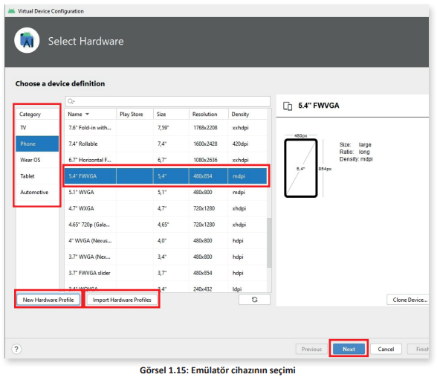

Slide 24
UYARI:
Her Android işletim sistemi sürümü için tek bir API düzeyi belirlenmiştir. Application Programming Interface (Uygulama Programlama Arayüzü) kelimelerinin baş harfleriyle API isimlendirilmesi yapılır.
API, yazılımların kendi aralarında iletişim kurmasını sağlayan bir yapıdır. API düzeyi düştükçe yazılan uygulamanın çalışacağı cihaz sayısı artar ancak uygulamada kullanılacak özellikler azalır. API düzeyi yükseldikçe uygulamada kullanılacak özellikler artar ancak kapsadığı cihaz sayısı azalır.

Slide 25
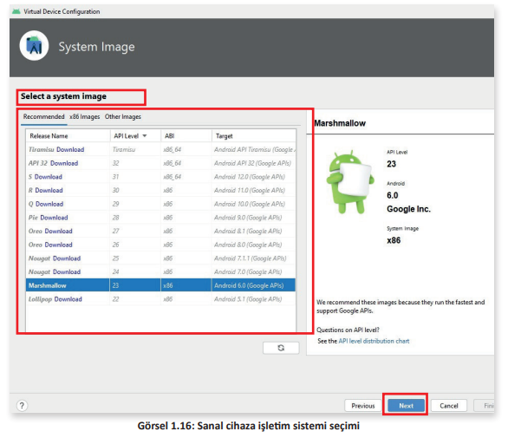

Slide 26
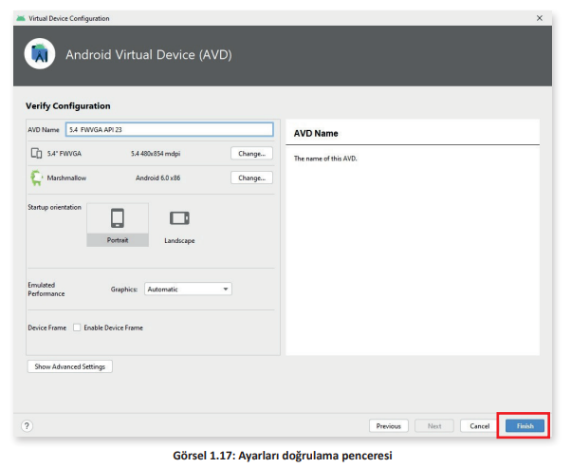

Slide 27
Bu bilgilerde sanal cihazın ismi, sanal cihazda yüklü olan işletim sistemi, API düzeyi, yardımcı depolama biriminde kapladığı alan ve Actions (Eylemler) simgeleri yer alır. Bu simgeler şunlardır:
Launch this AVD in the emulator (Bu Android Sanal Cihazı emülatörde çalıştır): Bu simge tıklanarak sanal cihaz çalıştırılır.
Edit this AVD (Bu Android Sanal Cihazı düzenle): Sanal cihazla ilgili değişiklik yapılması gerekirse bu simge tıklanır. Bu simge tıklandığında açılır bir menü ile karşılaşılır (Görsel 1.20).
Bu menüdeki seçenekler şunlardır:
• Duplicate (Çoğaltma): Sanal cihazın özelliklerine sahip ikinci bir kopya oluşturmak için kullanılır.
• Wipe Data (Verileri Sil): Sanal cihazı fabrika ayarlarına döndürmek için kullanılır. Sonradan düzenlenen verileri siler ve cihazı ilk açılış durumuna getirir.
• Cold Boot Now (Soğuk Önyükleme Şimdi): Sanal cihazın herhangi bir kaydedilmiş durumdan değil, en baştan açılmasını sağlar.
• Show on Disk (Disk Üzerinde Göster): Sanal cihazın dosyalarını bulunduğu klasörde gösterir.
• Delete (Sil): Sanal cihazın silinmesini sağlar

Slide 28
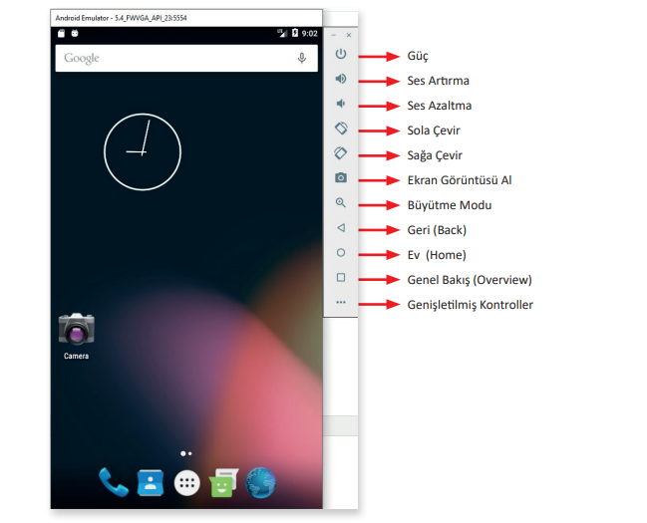

Slide 29
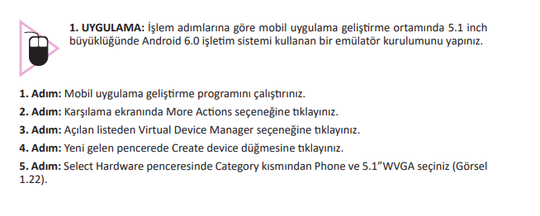

Slide 30
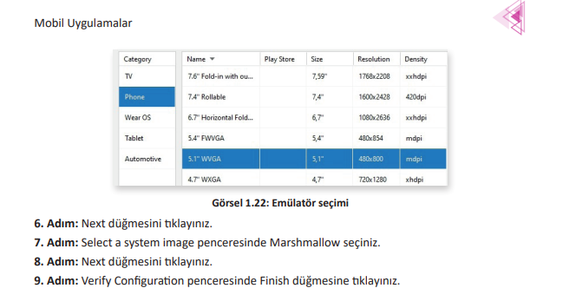

Slide 31
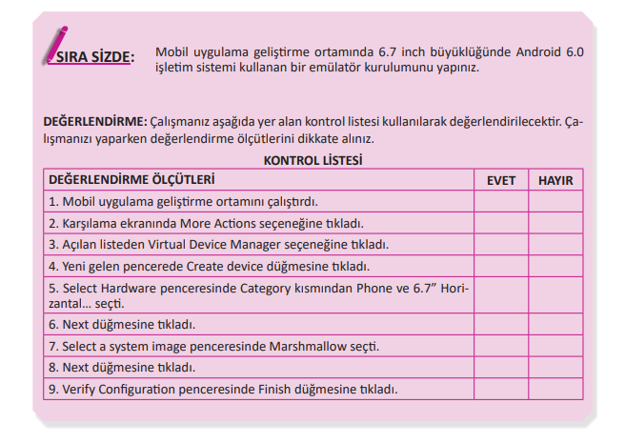

Slide 32
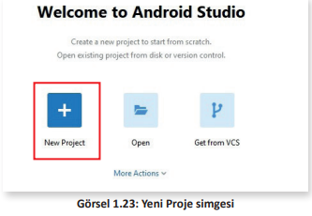
TASARIM YAPILARI (ACTIVITY TEMPLATES)
Emülatör kurulumu tamamlanıp pencereler kapatıldıktan sonra Android Studio karşılama ekranına tekrar dönülür
Yeni Proje simgesi Bu ekrandaki simgeler şunlardır:
• New Project (Yeni Proje): En baştan yeni bir proje oluşturulacaksa bu simge tıklanır.
• Open (Aç): Daha önce yerel sürücüye proje kaydedildiyse projeyi açmak için kullanılır.
• Get from VCS (Sürüm Kontrol Sistemlerinden Yükle): Git, GitHub gibi sitelerde proje geliştirilirse buradan proje yüklenebilir.

Slide 33
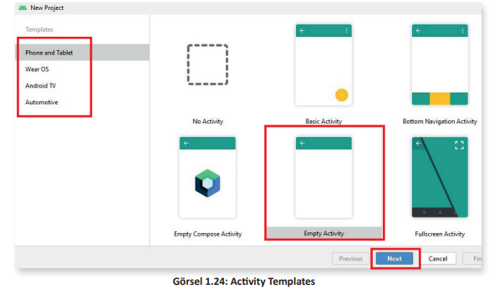
New Project simgesi tıklandıktan sonra Templates (Şablonlar) bölümünden Phone and Tablet seçilir. Uygulamaya Activity Templates (Tasarım Yapıları) eklenebilen seçim penceresi gelir
Bu pencerede uygulama geliştirilecek cihaza göre Phone and Tablet (Telefon ve Tablet), Wear Os (Giyilebilir Cihaz), Android TV (Akıllı Televizyon) ve Automotive (Otomotiv) olarak kategorilere ayrılmış Activity Templates yer alır.

Slide 34
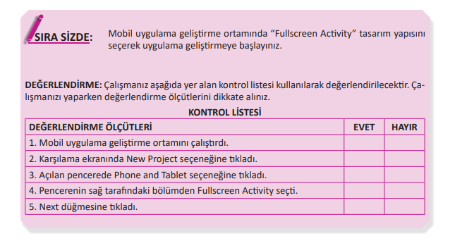

Slide 35
Activity
Activity, bir Android uygulamasında kullanıcıya gösterilen ve üzerinde kullanıcı arayüz bileşenleri (düğmeler, onay kutuları, radyo düğmeleri vb.) yer alan ekran olarak tanımlanabilir. Activity, işletim sistemlerinde bulunan pencerelerle benzerlikler taşır. Bir Android uygulaması bir veya daha fazla activity içerebilir. Bu durum, uygulamanın bir veya daha fazla ekrana sahip olması anlamına gelir. Android uygulaması geliştirilirken bir activity seçilip projeye dâhil edilir çünkü Android uygulamaları kullanıcıya göstermek için bir veya daha fazla kullanıcı arayüz bileşeni içerir. Kullanıcı, bu bileşenler sayesinde uygulama ile etkileşime girer.

Slide 36
Activity Çeşitleri
• No Activity (Activity Yok): Yeni bir boş proje oluşturmak anlamına gelir. Bu activity seçildiğinde ne bir XML dosyası ne de bir Java dosyası oluşturulur. Hiçbir dosya otomatik oluşturulmaz.
• Basic Activity (Temel Activity): Temel activity seçildiğinde mobil uygulamada bir menü 3 7 Mobil Uygulamalar 1. Öğrenme Birimi düğmesi ve kayan bir eylem düğmesi bulunur. Temel activity dosyaları otomatik olarak oluşturulur.
• Bottom Navigation Activity (Alt Gezinme Activity): Alt gezinme activity seçildiğinde mobil uygulamanın alt tarafında üç adet düğme oluşur. Bu düğmelere çoğu sosyal medya uygulamasında yer alan işlevler verilebilir. Bu activity içinde dosyalar otomatik oluşturulur.
• Empty Activity (Boş Activity): En çok kullanılan activitydir. Mobil uygulama geliştirilirken bu activity sık sık seçilir ve yeni bir boş activity oluşturulur.
• Fullscreen Activity (Tam Ekran Activity): Genellikle tam ekran çalışması gereken mobil uygulamalarda kullanılır. Sistem kullanıcı arabiriminin ve eylem çubuğunun görünürlüğünü değiştirir. Birçok uygulama slayt göstermek, video göstermek vb. için ekranın tamamını kullanır. Bu activity için uygun dosyalar otomatik olarak oluşturulur.
• Login Activity (Giriş Activity): Oturum açma mobil uygulaması geliştirmek için kullanılan activitydir. E-posta ve şifre girmek için alanlar ile bu alanları onaylamak için düğme bileşenleri ekranda yer alır. Bu activity için uygun dosyalar otomatik olarak oluşturulur.

Slide 37
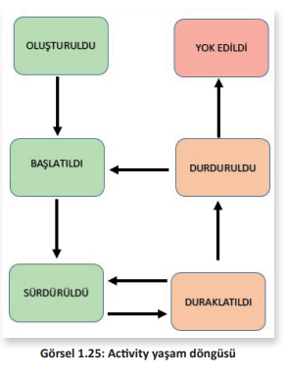
Activity Yaşam Döngüsü
Android uygulaması içinde activitylerin bir yaşam döngüsü vardır. Program yazılırken yaşam döngüsünün iyi bilinmesi işleri kolaylaştırır. Bir Android uygulaması ilk başlatıldığında main (ana) activity oluşturulur. Activity kullanıcıya hizmet vermeden önce OLUŞTURULDU (CREATED), BAŞLATILDI (STARTED) ve SÜRDÜRÜLDÜ (RESUMED) olmak üzere üç durumdan geçer

Slide 38
• Main activity, başka herhangi bir activity açarsa yeni açılan activityler de OLUŞTURULDU, BAŞLATILDI ve SÜRDÜRÜLDÜ durumlarından geçer.
• Bir A activity başka bir B activity açarsa A activity durumu DURAKLATILDI (PAUSED) hâline geçer.
Kullanıcı, telefonun Geri (Back) tuşuna basarsa A activitye döner ve durumu SÜRDÜRÜLDÜ olur.
• Kullanıcı, Android cihazın ana ekranına dönerse tüm activityler önce DURAKLATILDI durumuna daha sonra da DURDURULDU (STOPPED) durumuna geçer.
Kullanıcı, uygulamaya geri dönerse activity BAŞLATILDI ve SÜRDÜRÜLDÜ durumlarından geçer.
Android cihazının hafızaya ihtiyacı olursa activitylerin durumu YOK EDİLDİ (DESTROYED) durumuna geçer. Bu sayede hafıza boşaltılır.

Slide 39
Activity Yaşam Döngüsü Metotları
Java programlama dilinde programlar main() metoduyla başlar. Android uygulamalarda ise çok benzer şekilde çalıştırılan activitynin onCreate() metodunu çağırmasıyla OLUŞTURULDU durumuna geçilir.
Tablo 1.1’de durumlar ve karşılığında çağrılacak metotlar verilmiştir.

Slide 40
